Slide 1
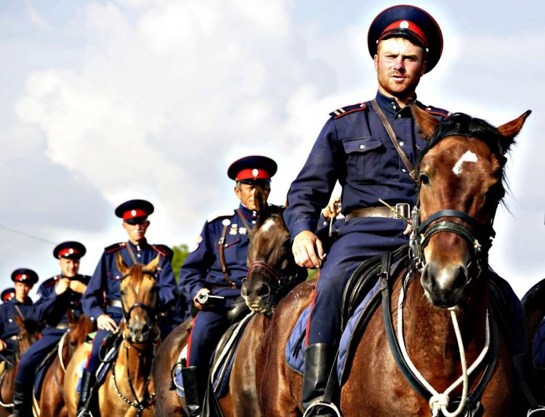
Гордый и лихой народ
Воспитатель старшей группы Середа А.А.

Slide 8
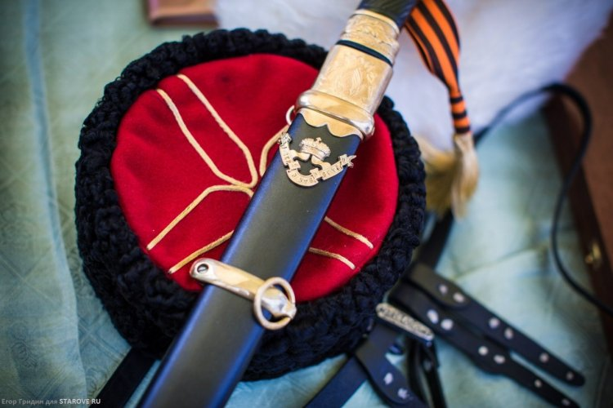

Slide 10
